Slide 1
عُمَرُ بْنُ عَبْدِ العَزِيزِ وَزَوْجَتُهُ
Dr. Ehab Atta

Slide 5
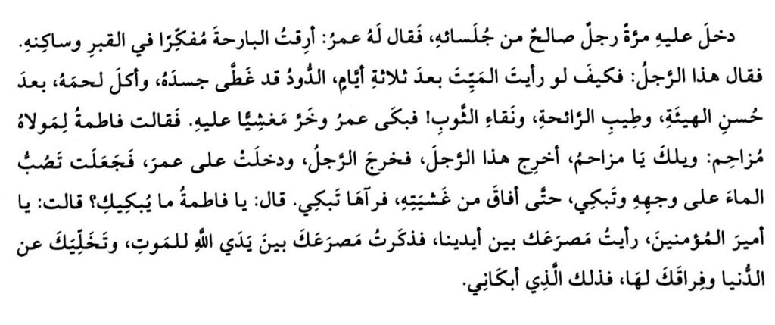

Slide 7
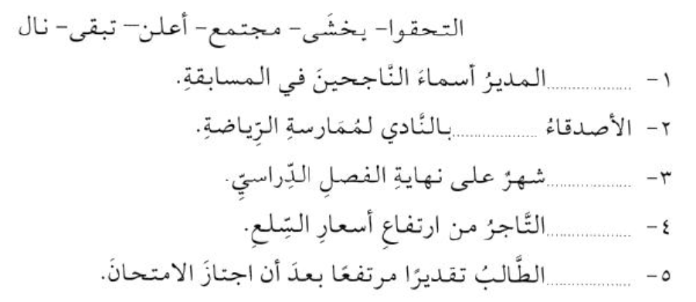

Slide 8
